Slide 1
Análisis predictivo del precio de acciones utilizando procesado del lenguaje natural
Master en Bussiness Intelligence y Data Science

Slide 2
Parte Mireya

Slide 3


EDA (Exploratory Data Analysis)
Resúmenes numéricos + Visualizaciones -> Explorar datos.
Objetivo de explorar datos e identificar relaciones o anomalías.
Fuente de datos 1
Fuente de datos 2
Publicaciones en Reddit del sub-foro WallStreetBets.
Título publicación, publicación, comentarios, likes, timestamp, …
Precios de la acción GameStop (GME).
Precio apertura, cierre, máximo y mínimo, día.

Slide 4
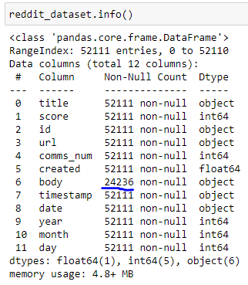
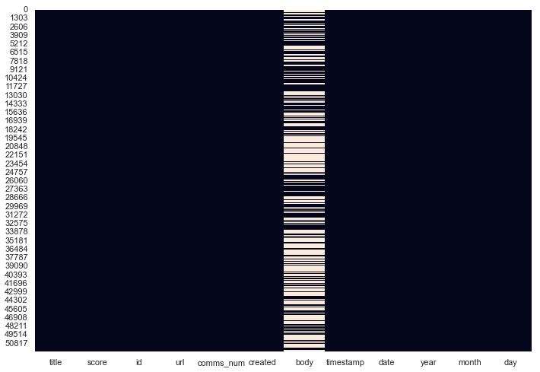
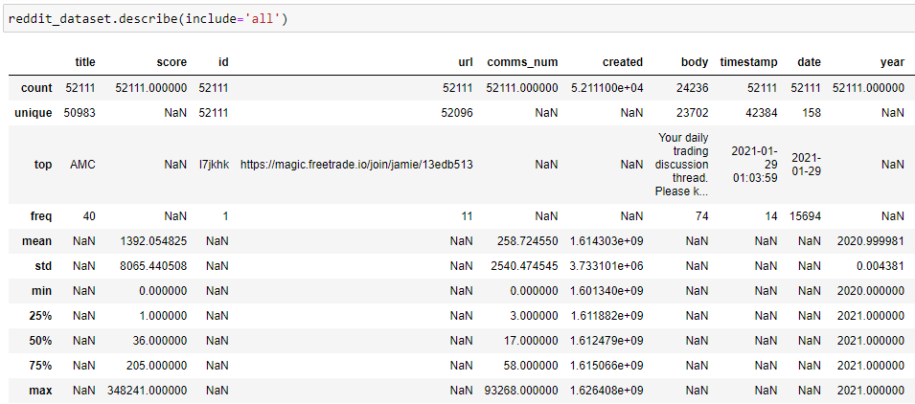
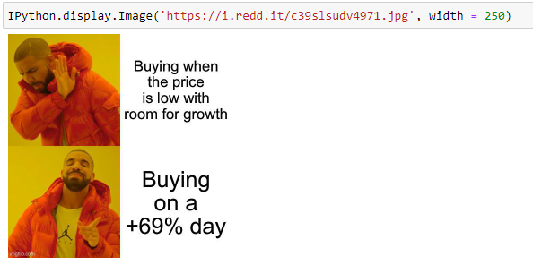
EDA – Fuente de datos 1
Información general datos
Información descriptiva datos

Slide 5
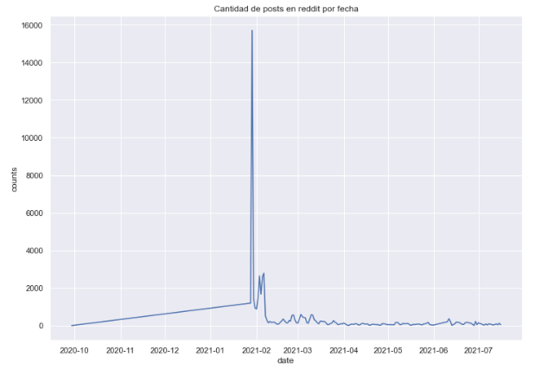
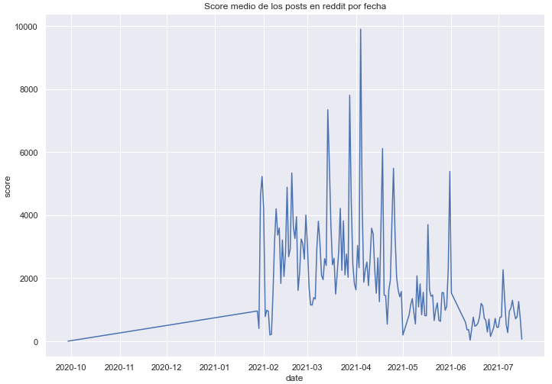
EDA – Fuente de datos 1
Exploración de la evolución de variables
Cantidad de publicaciones por fecha
Like medio de publicación por fecha
Pico de publicaciones en los últimos días de enero de 2021.
Pasado 1/3 de febrero el número de publicaciones desciende mucho.
Pico de like medio de las publicaciones a principios de abril.
A partir de abril el número medio de like en las publicaciones tiende a la baja.

Slide 6
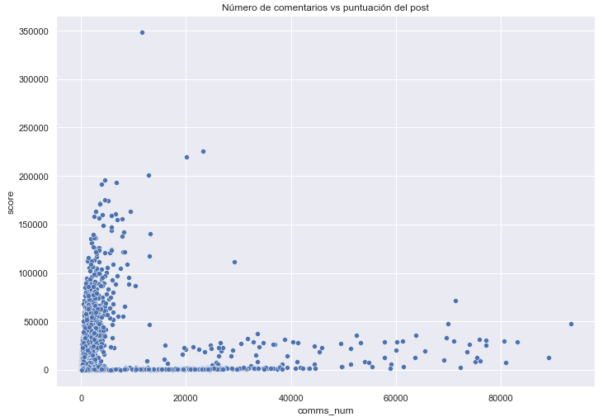
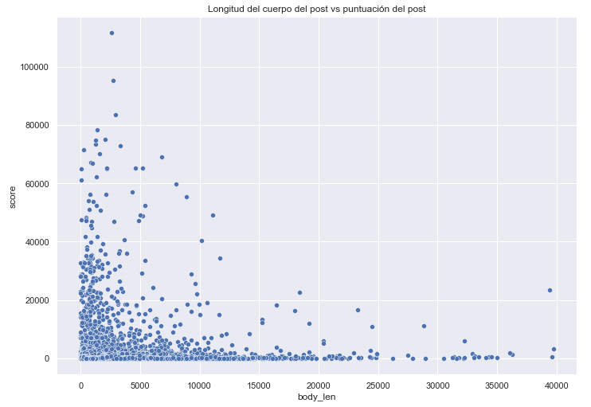
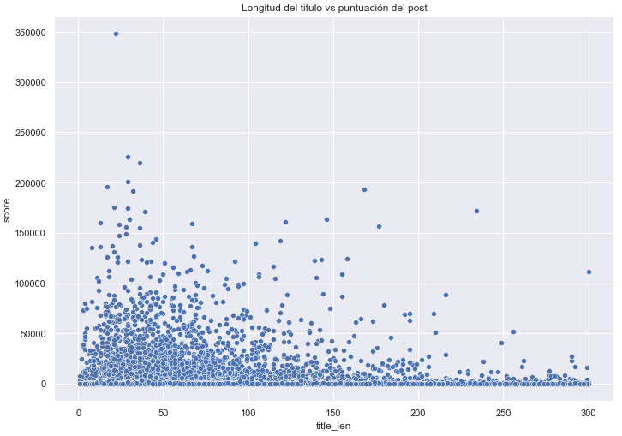
EDA – Fuente de datos 1
Exploración de relaciones entre variables
Nº de comentarios y likes publicación
Longitudes título/publicación y likes
Podemos decir que hay dos grupos de publicaciones:
Comentarios < 10000 y likes < 200000.
Comentarios > 20000 y likes < 50000.
No podemos identificar relaciones claras entre las variables.

Slide 7
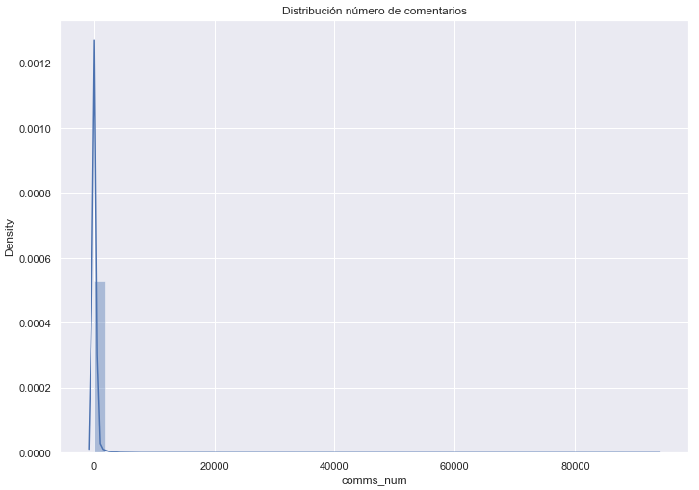
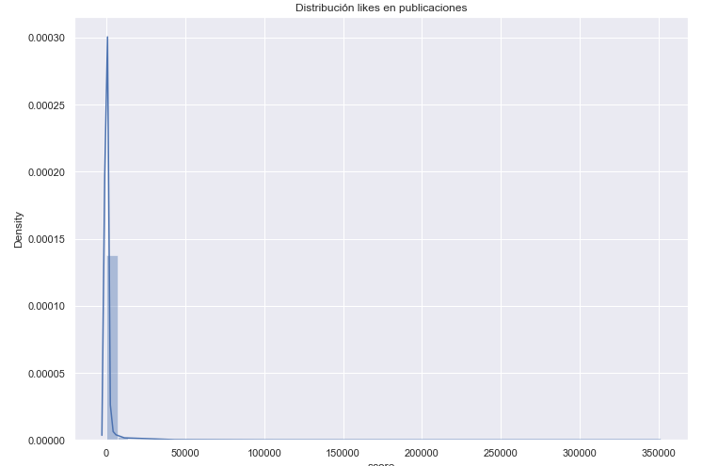
EDA – Fuente de datos 1
Exploración de distribución de variables
Distribución nº comentarios de las publicaciones
Distribución de likes en las publicaciones
Podemos decir que la mayoría de publicaciones tiene un bajo número de comentarios.
Podemos decir que la mayoría de publicaciones tiene un bajo número de likes.

Slide 8
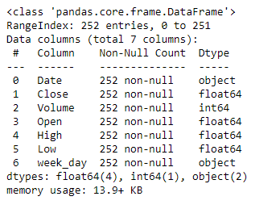
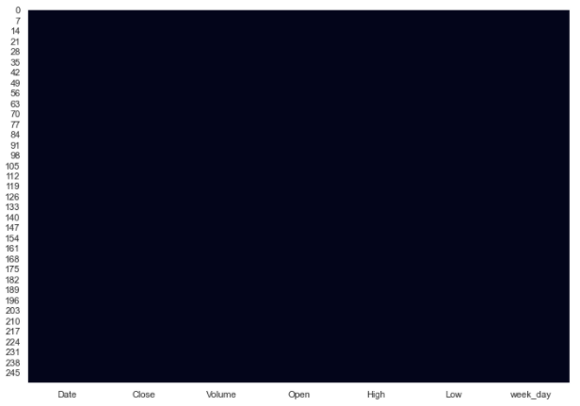
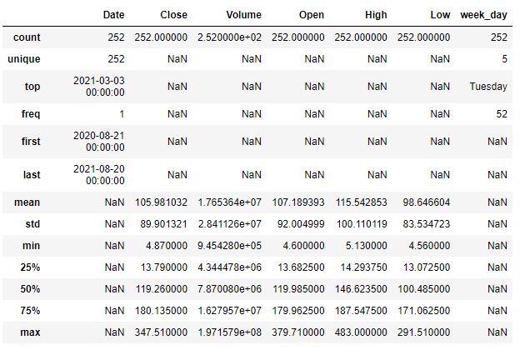
EDA – Fuente de datos 2
Información general datos
Información descriptiva datos

Slide 9
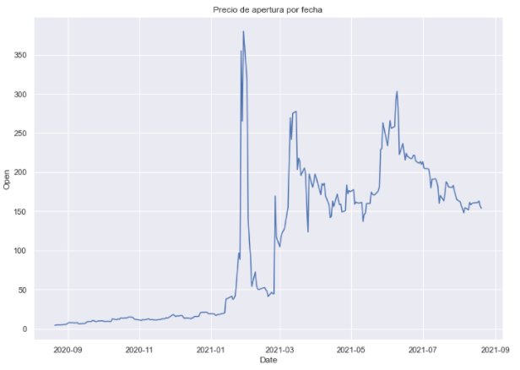
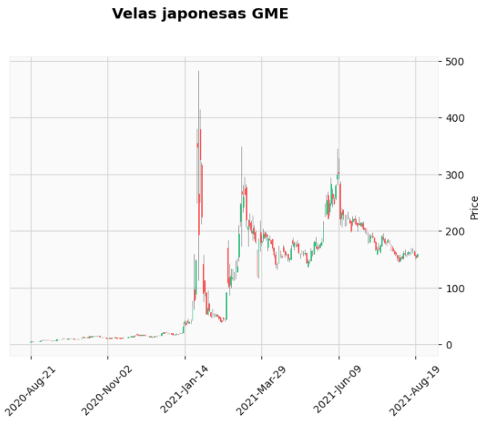
EDA – Fuente de datos 2
Exploración de algunas variables GME
Precios de apertura por fecha
Velas japonesas GME
Una subida de los precios en un periodo de tiempo muy breve.
En un solo gráfico podemos observar precios de apertura, cierre, precio máximo y mínimo del día.
Muy utilizado en entornos económicos.

Slide 10
Parte Henry

Slide 11
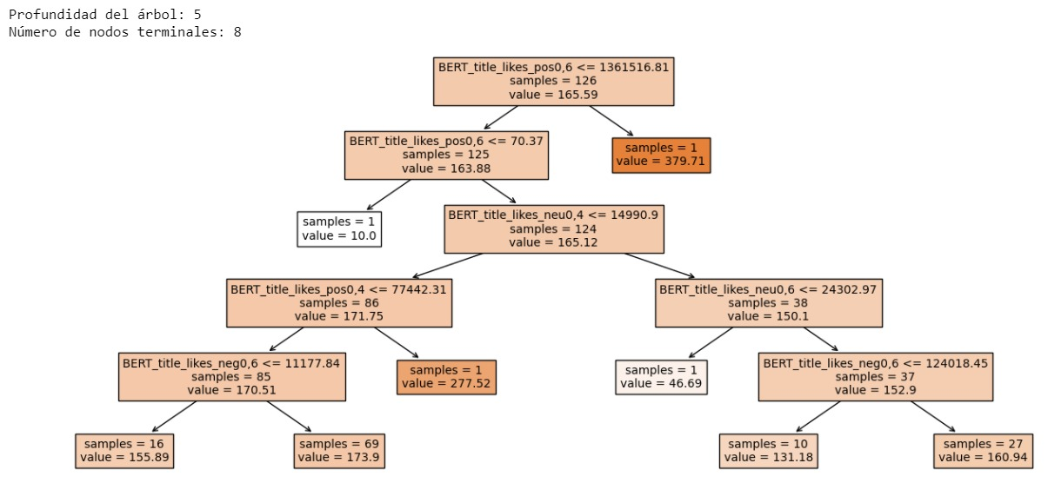
Evaluación
El RMSE del modelo bordea las 45 unidades. Un error considerable pero no alarmante: el valor máximo del precio de apertura supera las 300 unidades.

Slide 12
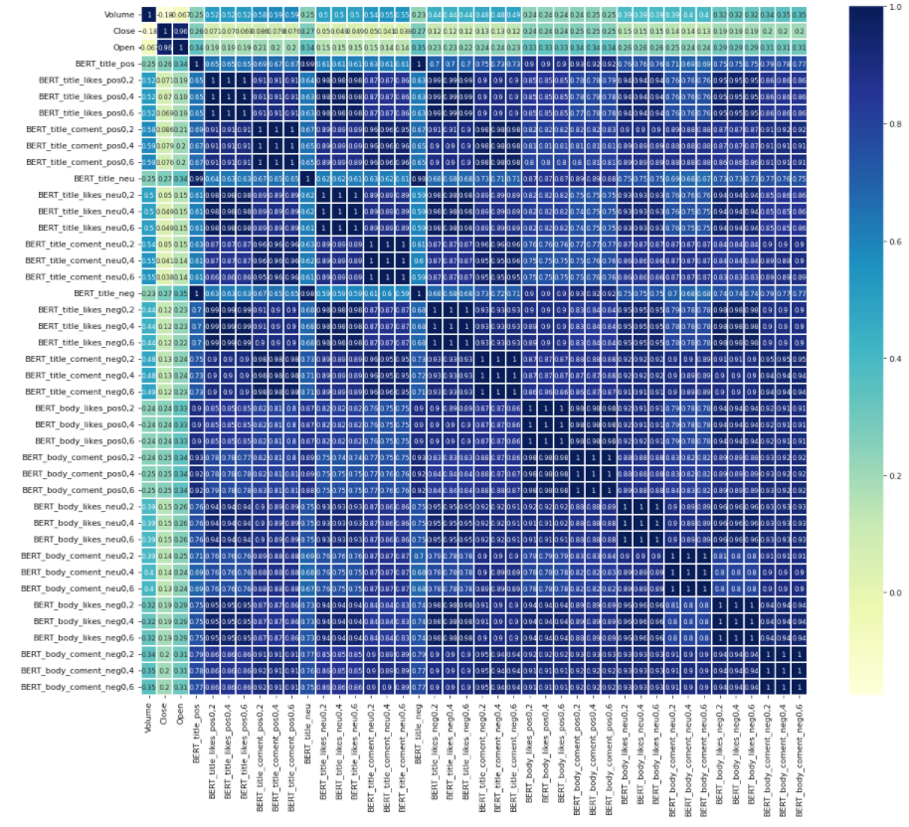
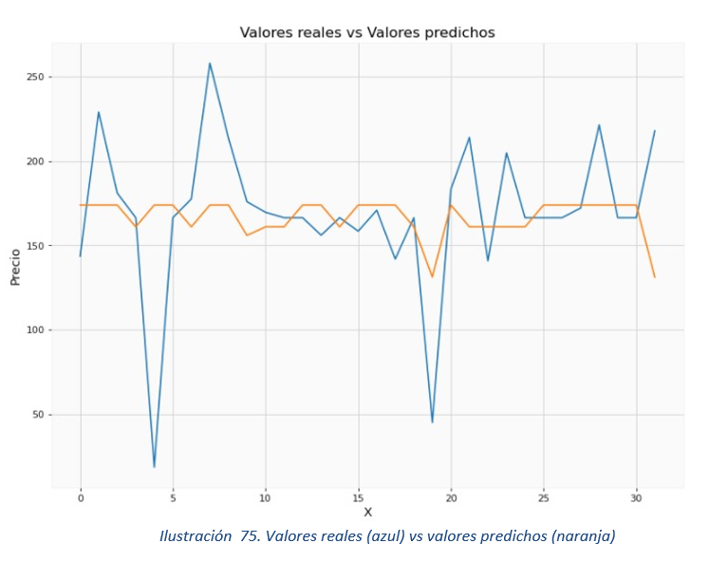
Resultados
Matriz de correlaciones. Aquellas variables con más relación son aquellas relacionadas a BERT_title_likes.

Slide 13
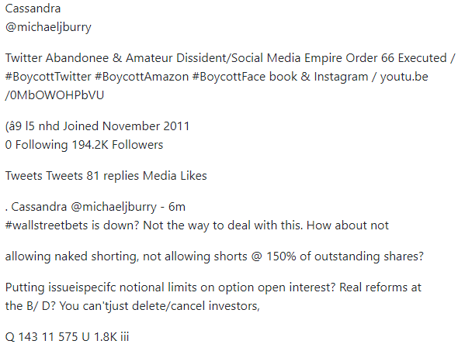
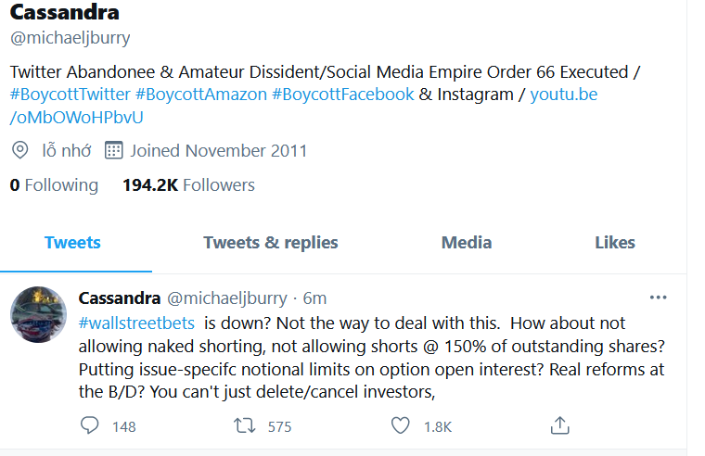
Conclusiones y trabajo futuro
Nuestro modelo parece prometedor con ciertas implementaciones pero a día de hoy no logra obtener resultados tan precisos como nos gustaría.
Las principales dos mejoras a implementar son:
Optimización del método de Prunning (podar el árbol) mediante validación cruzada.
La incorporación de otras variables al modelo. Muchos de los comentarios del dataset son imágenes y vídeos.

